Slide 1
Симфоническая сюита «Пер гюнт» э. грига

Slide 2
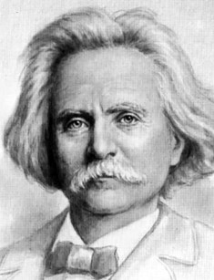
Эдвард Григ
Э́двард Хагеруп Григ родился 15 июня 1843, Берген, Норвегия— норвежский композитор периода романтизма, музыкальный деятель, пианист, дирижёр. Творчество Грига формировалось под воздействием норвежской народной культуры.
Среди самых известных произведений Грига — две сюиты из музыки к драме Генрика Ибсена «Пер Гюнт», концерт для фортепиано с оркестром, скрипичные сонаты

Slide 3
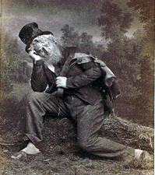
Сюита « пер гюнт»
Что такое сюита? Сюита – это музыкальное сочинение, состоящее из нескольких (4 и более) объединённых смыслом частей, но разных по характеру.
В 1874 году Григ получил письмо от Ибсена( норвежский писатель) с предложением написать музыку к постановке драмы «Пер Гюнт». Это поучительная история о юноше, который покинул родной дом в надежде разбогатеть и найти свое счастье. Куда только не заносила его судьба!
Григ принял предложение Ибсена, и вскоре появилась музыка к драме, на основе которой композитор составил сюиту. Сюита состоит из нескольких музыкальных картин.
Главный герой – Пер Гюнт молодой, веселый парень.

Slide 4
Он родился и вырос в северной стране, где холодное море и высокие горы, изрезанные глубокими ущельями. Именно там и обитали сказочные жители норвежских легенд гномы, тролли и эльфы. А повелевал ими горный король. О чём нам рассказала эта музыка Эдварда Грига?
Как мальчик Пер попал к горному королю на праздник и увидел танцующих гномов, троллей и эльфов. А горный король застучал на него своим посохом, прогоняя из пещеры.

Slide 5
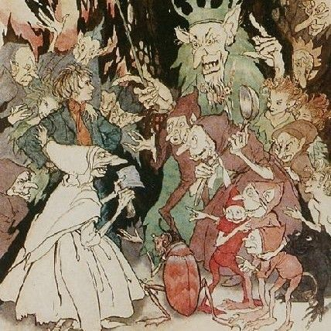
Гномы и горный король
В скандинавских странах существуют сказки про злых духов - троллей. Это враждебные людям фантастические существа. Тролли строят в пещерах в горах целые дворцы. В пьесе Э.Грига «В пещере горного короля» из сюиты «Пер Гюнт» рассказывается о таких волшебных существах, изображается картина подземного царства троллей.
Музыка страшная, таинственная, сказочная. В начале пьесы музыка звучит тихо, издалека, низко, отрывисто, будто тролли крадутся. Постепенно звучность усиливается, одна и та же мелодия становится все громче, быстрее, будто тролли приближаются. В оркестре играют контрабасы, фаготы - низко, зловеще. Потом к ним присоединяются другие инструменты. Музыка похожа на марш, а в конце - на танец, суровый, фантастичный, мрачный, таинственный, зловещий. В конце пьесы слышатся колдовские заклинания и угрожающие выкрики. Таинственная горная сказочная природа изображается в этой музыке.

Slide 6
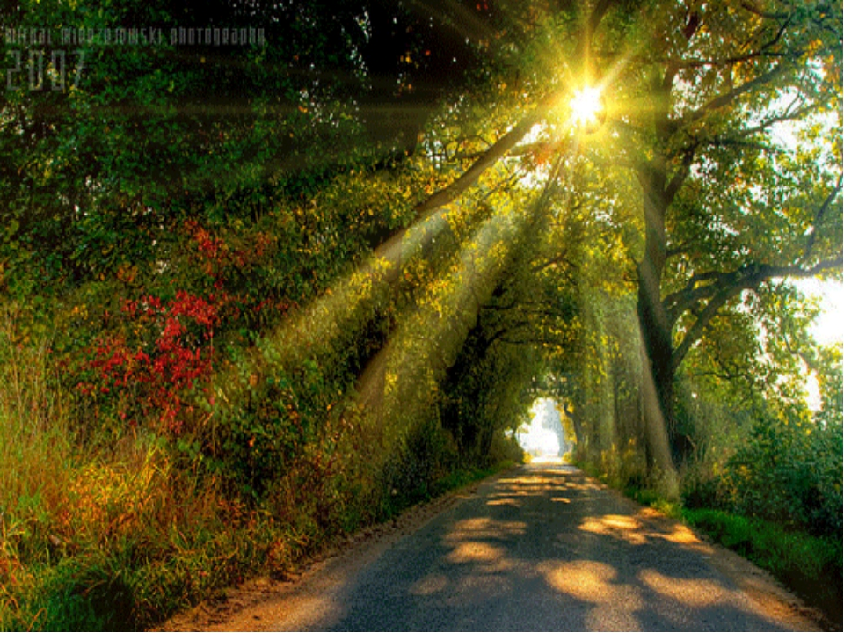
утро
Музыка Э. Грига воссоздает различные музыкальные образы северной природы.
Композитор попытался создать картинку раннего утра.
Я услышала в начале произведения музыкальную тему восхода солнца – звучала музыка величественная, вспыхивающая, яркая, она пульсирующая, как разливающиеся лучи солнца.
Я услышала звуки голосов птиц. Это звучит скрипка, она передает пение птиц.
В произведении Грига звучат тревожные ноты низкого регистра, это возможно проснулся какой – то хищный зверь.

Slide 7
Этой пьесой-пейзажем начинается первая сюита. В спектакле она звучала как воспоминание Пера о родине.
Мелодия, напоминающая незатейливый пастуший наигрыш, спокойна и светла, передаёт не только краски рассвета, но и то душевное настроение, которое возникает при виде восходящего солнца. В ней ощущается состояние покоя и безмятежности. Музыка рисует картину постепенного пробуждения природы – солнце, прорывающееся сквозь облака, нежное щебетание птиц, шелест ветра в листве, журчание прозрачного родника.
Пьеса «Утро» - не только картина природы. Музыка никогда не ограничивается изображением каких-либо явлений жизни. Всегда в ней выражены чувства человека, его мысли и переживания. И в этой пьесе передано пробуждение восторга в душе человека, его восхищение красотой природы.

Slide 8
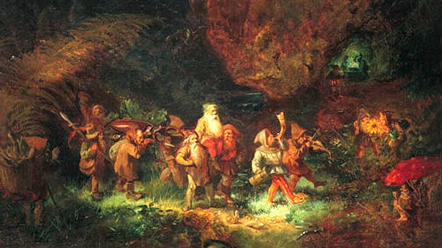
Шествие гномов
Гномы - это фантастические существа, некрасивые или даже уродливые карлики. В сказках говорится, что они охраняют богатства - клады с сокровищами, которые прячут под землёй.
Как мне кажется , что в пьесе рассказывается про злых гномов. Потому что музыка таинственная, иногда страшная, злая.
Средняя часть пьесы звучит волшебно и нежно. Может быть, композитор хотел изобразить, как сверкают сокровища гномов, их сказочные богатства, которые хранятся в подземелье.
Музыка звучит светло, заворожённо, будто гномы, затаив дыхание, любуются своими богатствами, драгоценностями, рассматривают их. Потом изображаются сокровища гномов. Музыка начинает мерцать, искриться, сверкать, поблёскивать и переливаться.
Но почему пьеса называется «Шествие гномов»? А потому, что она похожа на марш, но необычный и сказочный. . Слышны внезапные, неожиданные акценты, прыжки, ужимки, будто гномы прихрамывают, ковыляют, даже подтанцовывают.

Slide 9
. Можно себе представить, что гномы движутся издалека, приближаются и удаляются. В начале музыка затаённая, сердитая, таинственная, колючая, отрывистая. Потом становится очень яркой, зловещей, угрожающей, недовольной, темной, тяжёлой - гномы подошли совсем близко, видны даже их сердитые, страшноватые физиономии…

Slide 10
“Пер Гюнт” - величайшее творение двух норвежских мастеров – Г.Ибсена и Э.Грига. Не только тема, заложенная драматургом (трагедия личности, право на свободу, выбор собственного пути), но и потрясающая музыка композитора сделали это произведение бессмертным.
О его роли в мировом культурном наследии говорят неоднократные экранизации и театральные постановки на протяжении последних полутора столетий. Музыка к драме Г.Ибсена явилась одной из наиболее значительных творческих удач композитора. Она вошла за рамки прикладного жанра и обрела самостоятельную жизнь.

